Slide 1
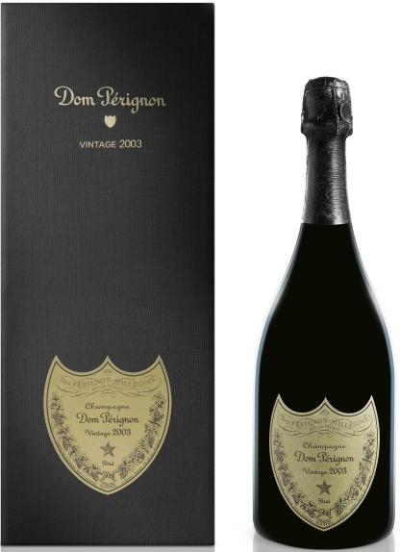
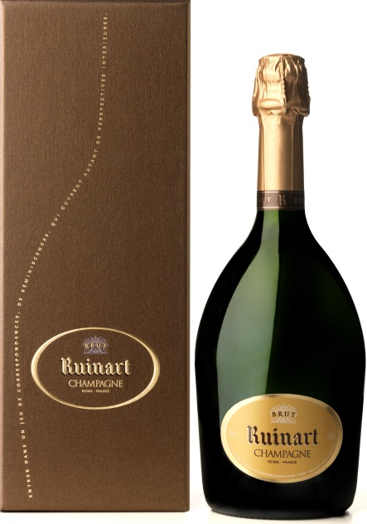
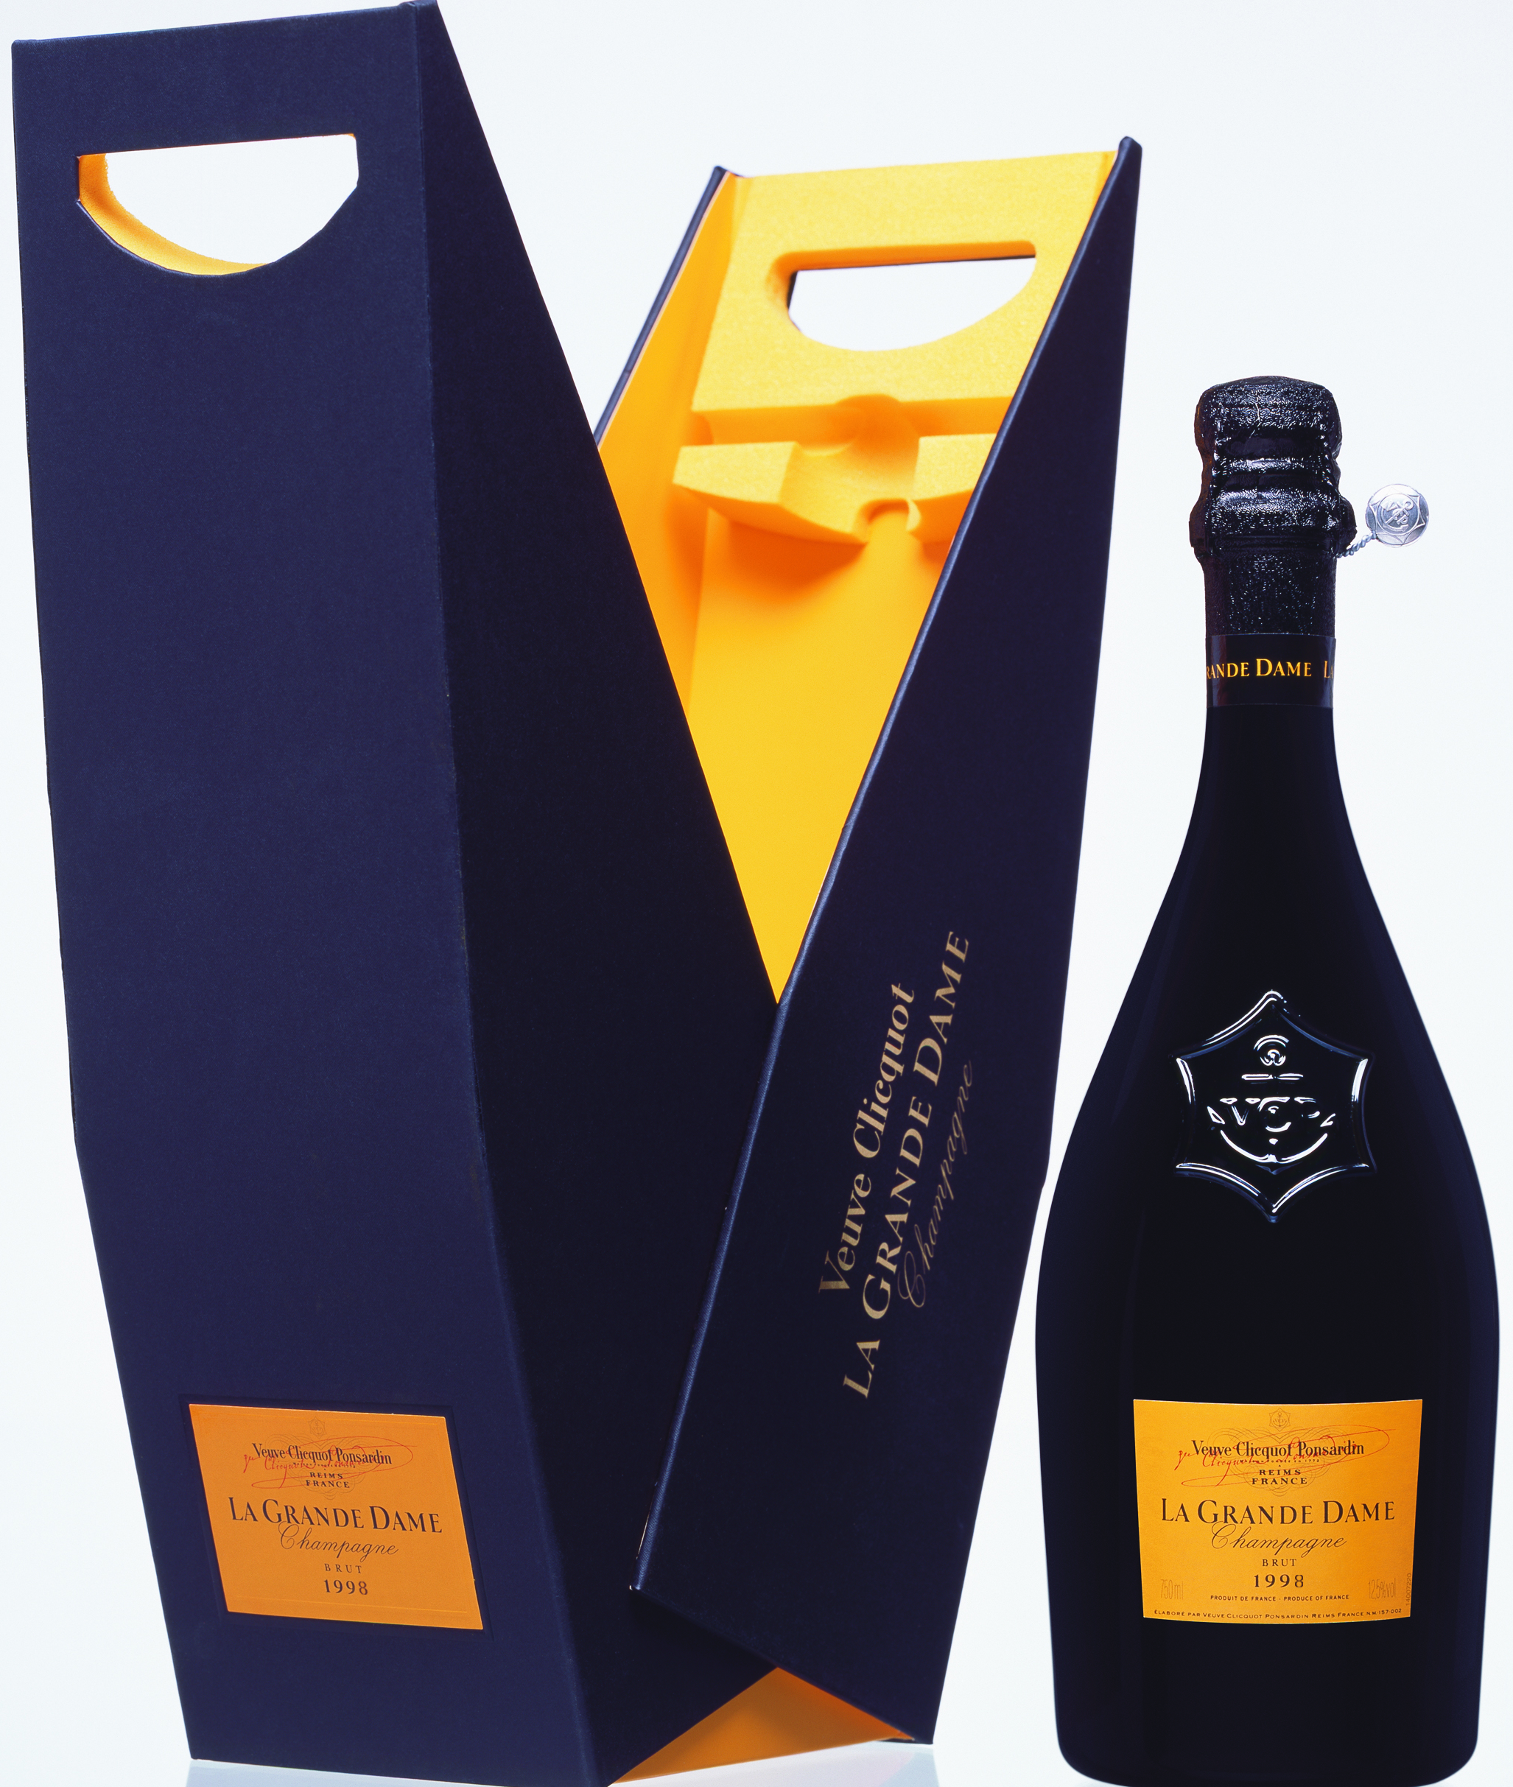
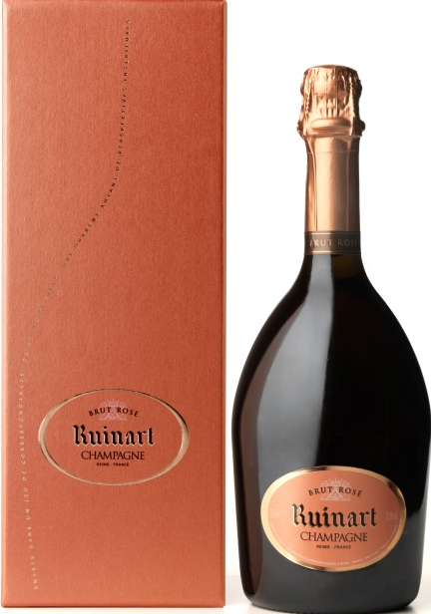
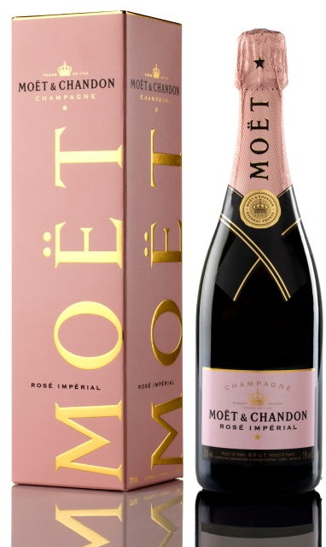
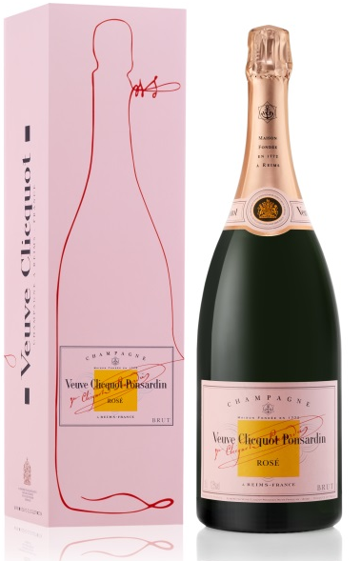
Арт. 93762
Цена: 9 000
Арт. 20583
Цена: 8 500
Арт.630127
Цена: 5 000
Арт. 85422
Цена: 3 000
Арт. 255007
Цена: 3 750
Арт.326269
Цена: 3 350
Арт. 425377
Цена: 3 100
Арт. 20570
Цена: 2 800
Арт. 12336
Цена: 2 550
Арт.616982
Цена: 2 400

Slide 2
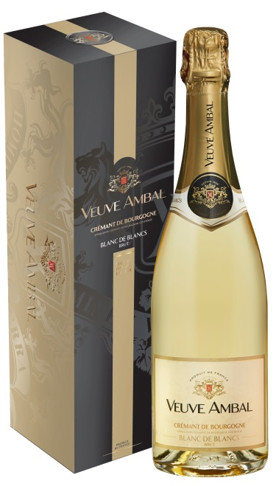
Арт.586558 / 586566
Цена: 1 900
Арт. 625609
Цена: 1 400
Арт. 608828
Цена: 1 050
Арт. 640492/ 640493
Цена: 700
Арт. 566271
Цена: 500
Арт. 566262
Цена: 500
Арт. 628104
Цена: 375

Slide 3
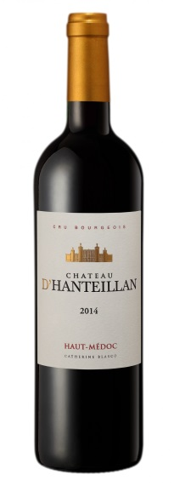
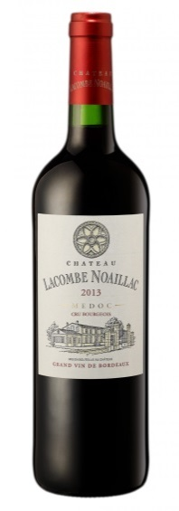
Арт. 264456 Цена: 3 600
Арт. 606441
Цена: 1 650
Арт. 611308
Цена: 1 500
Арт. 639375
Цена: 1 150
Арт. 616371
Цена: 1 000
Арт. 616372
Цена: 850
Арт. 608836
Цена: 3 100
Арт. 608843
Цена: 1 350
Арт. 608832
Цена: 900
Арт. 606404
Цена: 1 500
Арт. 345132/345134
Цена: 1 050
Арт. 616373
Цена: 1 500
Арт. 616367/ 616368
Цена: 500

Slide 4
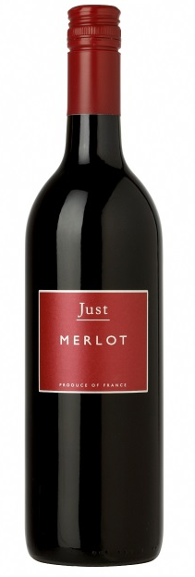
Арт. 552298
Цена: 1 000
Арт. 607340
Цена: 900
Арт. 616370
Цена: 850
Арт. 552293/ 604187
Цена: 375
Арт. 550499
Цена: 375
Арт. 573883/ 573881/ 573882
Цена: 350
Арт. 314817/ 314819/ 314818/ 616511
Цена: 300

